Slide 1
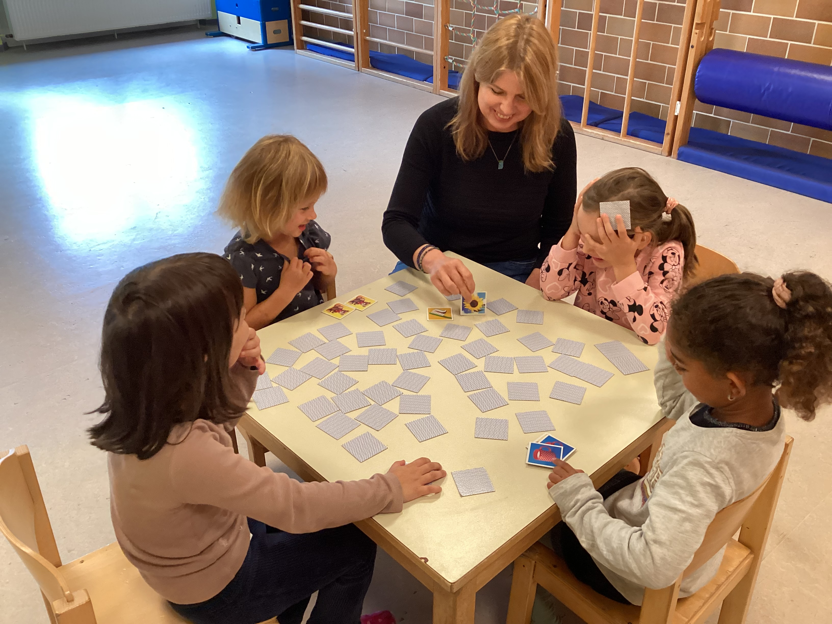
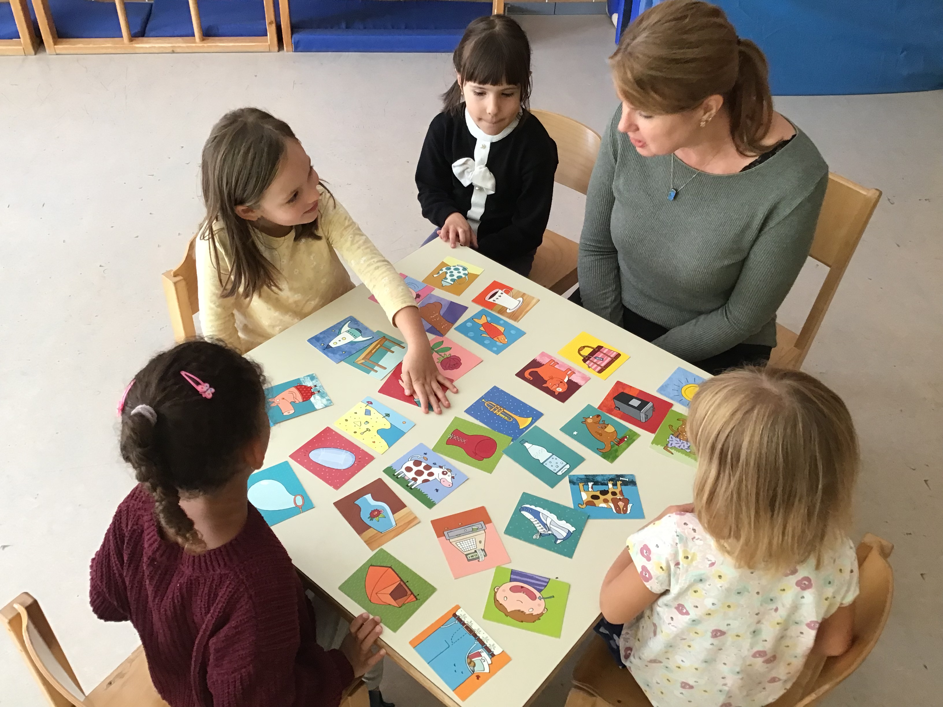
D240 – Riesen
Wochenrückblick KW 39
Memory spielen ist sehr beliebt und fördert eine ganze Reihe wichtiger Kompetenzen wie z.B. die Konzentration, die Merkfähigkeit und das logische Denken. Sprachliche Fähigkeiten wie die Erweiterung des Wortschatzes durch benennen und beschreiben der Bilder, die Pluralbildung wenn ein Paar gefunden wurde, sowie die dazugehörigen (bestimmte und unbestimmte) Artikel beim Aufdecken der Karten. Gesteigert wird das in einiger Zeit noch durch das Bilden eines Satz zum jeweiligen Bild und das Geschichtenerfinden.
„Ich sehe was, was du nicht siehst“ hat unzählige Varianten.
Diesmal stellten die Kinder die Fragen. Das ist schwer und benötigt viel Überlegung im Vorfeld. Welche Karte nehme ich, welches Merkmal soll gesucht werden, wie formuliere ich die passende Frage…?
Am Ende wurden noch Reimwörter zusammen gesetzt. Beides macht den Kindern großen Spaß und bildet das Sprachverständnis sowie das Gefühl für Sprache in hohem Maße.

